Slide 1
ספר יהושוע פרק א'
יחזקאל חיים אליאסי

Slide 2
פסוקים א' ב'
א וַיְהִי, אַחֲרֵי מוֹת מֹשֶׁה--עֶבֶד יְהוָה; וַיֹּאמֶר יְהוָה אֶל-יְהוֹשֻׁעַ בִּן-נוּן, מְשָׁרֵת מֹשֶׁה לֵאמֹר.
ב מֹשֶׁה עַבְדִּי, מֵת; וְעַתָּה קוּם עֲבֹר אֶת-הַיַּרְדֵּן הַזֶּה, אַתָּה וְכָל-הָעָם הַזֶּה, אֶל-הָאָרֶץ, אֲשֶׁר אָנֹכִי נֹתֵן לָהֶם לִבְנֵי יִשְׂרָאֵל.

Slide 3
יהושוע מתמנה להיות מנהיג על העם
מה נדרש ממנהיג ?

Slide 4
אחריות
מסירות
?????
מנהיג
יכולת קבלת החלטות
אכפתיות
אומץ לב
סבלנות
יכולת שכנוע

Slide 5
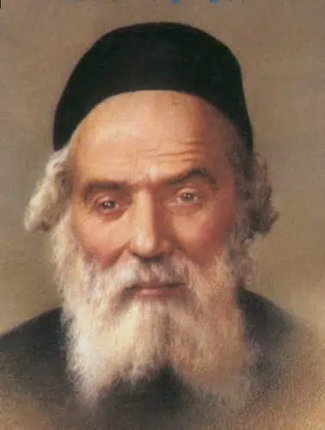
בואו ונקרא סיפור
על הרב
"ישראל מאיר הכהן"
מרן החפץ חיים

Slide 6
מסופר על עשיר גדול שחי בזמנו של ה'חפץ חיים' זצ"ל, וכפי גודל עשרו וממונו, כך גודל צרותיו שהתבטאו במחלתו הקשה ומחלות בני ביתו, אשר כל הרופאים אמרו נואש ולא יכלו להעלות ארוכה ומרפא למחלותיהם .
יהודי זה היה רחוק מאד מתורה ומצוות , והפעיל את עסקיו אף בשבתות כבימי חול רגילים. לימים נזדמן לו לעשיר זה להיפגש עם סוחר גדול שהיה ירא שמים ומדקדק במצוות, ובאותה הזדמנות תינה לפניו את צערו, כי מצבו בכי רע, וכי כל הממון הרב שיש לו אינו שווה מאומה בו בזמן שכל משפחתו סובלת ייסורים קשים ומרים ומיני מחלות שונות שאין להם תרופה.
הסוחר הציע לעשיר לגשת אל ה'חפץ חיים' ולבקש את ברכתו, אולם העשיר, שהיה רחוק מחיי תורה ומצוות, דחה כלאחר יד הצעה זו באומרו: וכי הרב הוא מלאך שתהיה באפשרותו לשנות הטבע? אך הסוחר הפציר בו מאד עד שהצליח לשכנעו לגשת לצדיק . כשנכנס הלה לבית הרב פרץ בבכי מר, ובתוך כך סיפר על הייסורים והמחלות שלו ושל בני ביתו, ובקש והתחנן מהרב שיואיל לברכו .

Slide 7
אך הח"ח במקום לברכו, אמר לו: תן לי את ידך, ואז לחץ את ידי העשיר ואמר : 'לקראת שבת לכו ונלכה כי היא מקור הברכה ' – אם ברצונך ברכה, תתחיל לשמור שבת ואז הברכה תבוא מאליה. התנצל העשיר בפני הרב ואמר: אדוני הרב! וכי סבור אתה שיכול אני בקלות לשמור שבת?, והרי יש תחת ידי עשרות מפעלים וסגירתם ביום שבת תגרום לי הפסד של הון עצום!
כשמוע הרב את דברי העשיר , שוב לחץ את ידו באומרו: 'לקראת שבת לכו ונלכה כי היא מקור הברכה, והרי כבר אמרתי לך שהשבת היא – ורק היא – הברכה, ואם תשמור את השבת – הברכה תבוא מאליה'. העשיר לא ידע נפשו מרוב צער ולא היה מענה בפיו, אך לאחר זמן מה התעורר כאילו ממחשבתו ואמר: אדוני הרב, חשבתי ברגע זה על פתרון נפלא, הרי בעוד כעשרים יום תסתיים השנה הנוכחית, ואז אסכם את ההכנסות וההוצאות של כל המפעלים והחנויות, ולאחר מכן אתחיל לשמור את השבת, ואם כן, תרשה לי, אדוני הרב, לחלל רק עוד שלוש שבתות …
כששמע הצדיק דברים אלו, התפרץ בבכי ואמר : 'בני, בני, וכי חושב אתה שהשבת היא שלי שאוכל להרשות לך לחלל אותה?! אלו השבת הייתה שלי באופן פרטי לא היה אכפת לי להרשות לך לחלל כמה וכמה שבתות, אולם השבת היא של הקדוש ברוך הוא בורא כל העולמות, ואם כן איך אוכל להעיז להרשות לך לחלל שלוש שבתות ?'.

Slide 8
זה מנהיג אמיתי
אדם שכואב לו בצער של האחר
כואב לו בצער של ה'
בצער של השבת
אכפת לו מעם ישראל ומכל יהודי

Slide 9
נחזור
לנביא יהושוע

Slide 10
מי היה יהושוע
יהושוע היה משרתו הנאמן של משה
משה מינה את יהושוע להיות מנהיג תחתיו
היה משניים-עשר המרגלים שתרו את הארץ

Slide 11
האתגרים והקשיים שעמדו בפני יהושוע
להכנס לנעליו הגדולות של משה
לרכוש את אמון העם
להתמודד עם משימת כיבוש הארץ

Slide 12
המשימה של יהושוע
לעבור את הירדן ולהכניס את העם לארץ כנען
"וְעַתָּה קוּם עֲבֹר אֶת-הַיַּרְדֵּן הַזֶּה, אַתָּה וְכָל-הָעָם הַזֶּה, אֶל-הָאָרֶץ, אֲשֶׁר אָנֹכִי נֹתֵן לָהֶם לִבְנֵי יִשְׂרָאֵל"
( פסוק ב')

Slide 13
היעד
כָּל-מָקוֹם, אֲשֶׁר תִּדְרֹךְ כַּף-רַגְלְכֶם בּוֹ--לָכֶם נְתַתִּיו כַּאֲשֶׁר דִּבַּרְתִּי, אֶל-מֹשֶׁה.
(פסוק ג')
כָּל-מָקוֹם, אֲשֶׁר תִּדְרֹךְ כַּף-רַגְלְכֶם בּוֹ
יהיה שייך לכם

Slide 14
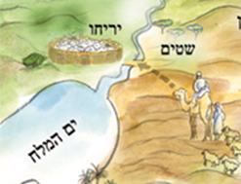
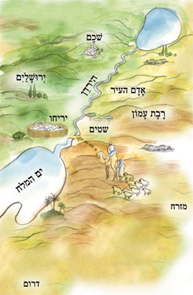
היכן נמצאים כעת בני ישראל ?
וצריכים להגיע למעבר יריחו
בני ישראל נמצאים כעת בשיטים

Slide 15

מהם גבולות הארץ המובטחת ?
דרום
מֵהַמִּדְבָּר וְהַלְּבָנוֹן הַזֶּה וְעַד-הַנָּהָר הַגָּדוֹל נְהַר-פְּרָת, כֹּל אֶרֶץ הַחִתִּים, וְעַד-הַיָּם הַגָּדוֹל, מְבוֹא הַשָּׁמֶשׁ--יִהְיֶה, גְּבוּלְכֶם.
(פסוק ד')
בצפון – הלבנון
בדרום - מדבריות סיני והנגב.
בצפון מזרח - נהר הפרת
במערב – הים התיכון
מערב
מזרח
צפון

Slide 16
ה' מחזק את יהושוע
ה לֹא-יִתְיַצֵּב אִישׁ לְפָנֶיךָ, כֹּל יְמֵי חַיֶּיךָ: כַּאֲשֶׁר הָיִיתִי עִם-מֹשֶׁה אֶהְיֶה עִמָּךְ, לֹא אַרְפְּךָ וְלֹא אֶעֶזְבֶךָּ.
ו חֲזַק, וֶאֱמָץ: כִּי אַתָּה, תַּנְחִיל אֶת-הָעָם הַזֶּה, אֶת-הָאָרֶץ, אֲשֶׁר-נִשְׁבַּעְתִּי לַאֲבוֹתָם לָתֵת לָהֶם.

Slide 17
מהם הבטחות שיש ליהושוע מאת ה'
לֹא-יִתְיַצֵּב אִישׁ לְפָנֶיךָ,
כַּאֲשֶׁר הָיִיתִי עִם-מֹשֶׁה אֶהְיֶה עִמָּךְ
לֹא אַרְפְּךָ וְלֹא אֶעֶזְבֶךָּ.
אַתָּה תַּנְחִיל אֶת-הָעָם הַזֶּה, אֶת-הָאָרֶץ, אֲשֶׁר-נִשְׁבַּעְתִּי לַאֲבוֹתָם לָתֵת לָהֶם.

Slide 18
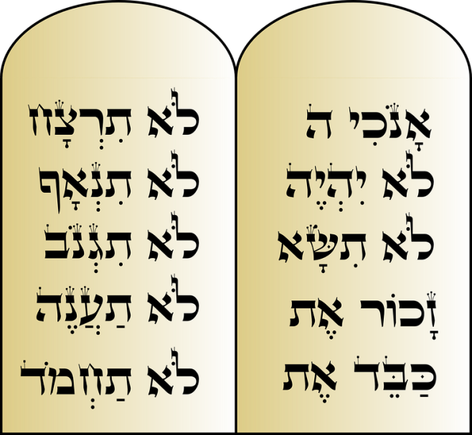
התנאים להצלחתו של יהושוע
ז רַק חֲזַק וֶאֱמַץ מְאֹד, לִשְׁמֹר לַעֲשׂוֹת כְּכָל-הַתּוֹרָה--אֲשֶׁר צִוְּךָ מֹשֶׁה עַבְדִּי, אַל-תָּסוּר מִמֶּנּוּ יָמִין וּשְׂמֹאול: לְמַעַן תַּשְׂכִּיל, בְּכֹל אֲשֶׁר תֵּלֵךְ.
ח לֹא-יָמוּשׁ סֵפֶר הַתּוֹרָה הַזֶּה מִפִּיךָ, וְהָגִיתָ בּוֹ יוֹמָם וָלַיְלָה, לְמַעַן תִּשְׁמֹר לַעֲשׂוֹת, כְּכָל-הַכָּתוּב בּוֹ: כִּי-אָז תַּצְלִיחַ אֶת-דְּרָכֶךָ, וְאָז תַּשְׂכִּיל.

Slide 19
ה' מצווה את יהושוע
רַק חֲזַק וֶאֱמַץ מְאֹד לִשְׁמֹר לַעֲשׂוֹת כְּכָל הַתּוֹרָה
לֹא יָמוּשׁ סֵפֶר הַתּוֹרָה הַזֶּה מִפִּיךָ, וְהָגִיתָ בּוֹ יוֹמָם
אַל תַּעֲרוֹץ וְאַל תֵּחָת, כִּי עִמְּךָ יְהוָה אֱלֹהֶיךָ בְּכֹל אֲשֶׁר תֵּלֵךְ
(פסוק ט).

Slide 20
יהושוע מתחיל להנהיג

Slide 21
מצווה את השוטרים להכין את העם לחצייה
י וַיְצַו יְהוֹשֻׁעַ, אֶת-שֹׁטְרֵי הָעָם לֵאמֹר.
יא עִבְרוּ בְּקֶרֶב הַמַּחֲנֶה, וְצַוּוּ אֶת-הָעָם לֵאמֹר, הָכִינוּ לָכֶם, צֵידָה: כִּי בְּעוֹד שְׁלֹשֶׁת יָמִים, אַתֶּם עֹבְרִים אֶת-הַיַּרְדֵּן הַזֶּה, לָבוֹא לָרֶשֶׁת אֶת-הָאָרֶץ, אֲשֶׁר יְהוָה אֱלֹהֵיכֶם נֹתֵן לָכֶם לְרִשְׁתָּהּ.

Slide 22
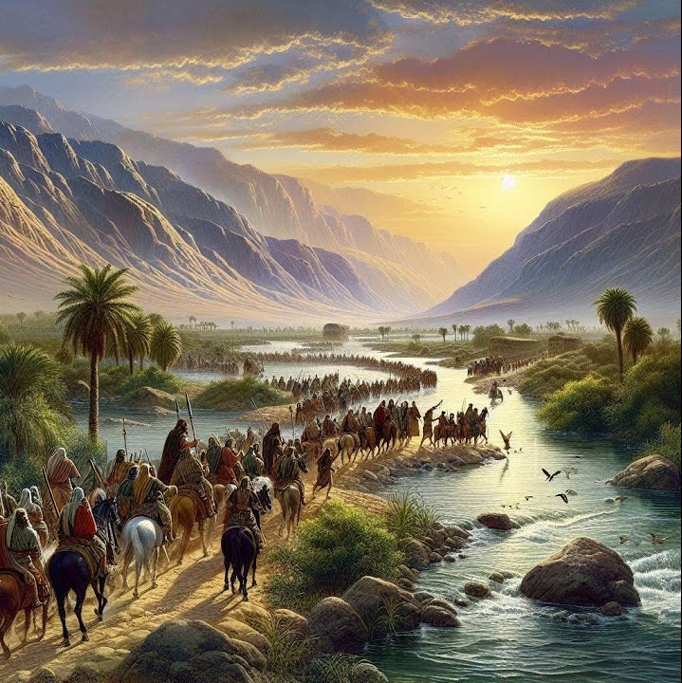
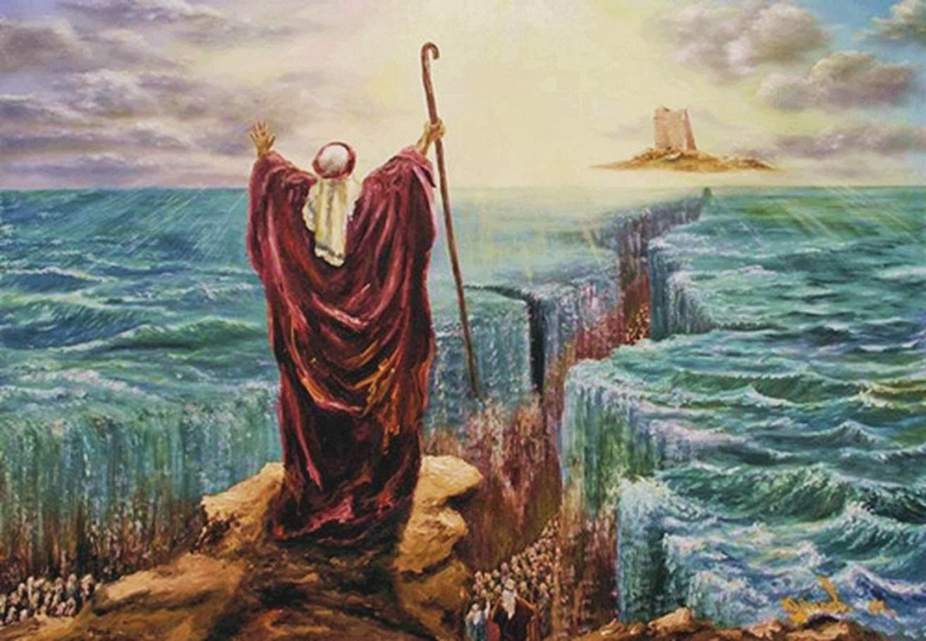
משה רבנו מעביר את העם וקורע את ים סוף
יהושוע מעביר את העם דרך הירדן
העם מאמין ביהושוע
"ויאמינו ב-ה' ובמשה עבדו"

Slide 23
יהושוע דורש מהשבטים לקיים את התחייבותם
וְלַחֲצִי, שֵׁבֶט הַמְנַשֶּׁה
למה רק חצי
?
?
יב וְלָראוּבֵנִי, וְלַגָּדִי, וְלַחֲצִי, שֵׁבֶט הַמְנַשֶּׁה--אָמַר יְהוֹשֻׁעַ, לֵאמֹר.

Slide 24
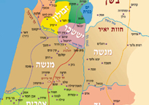

שבט מנשה
התחלק לשניים
מנשה
מנשה

Slide 25
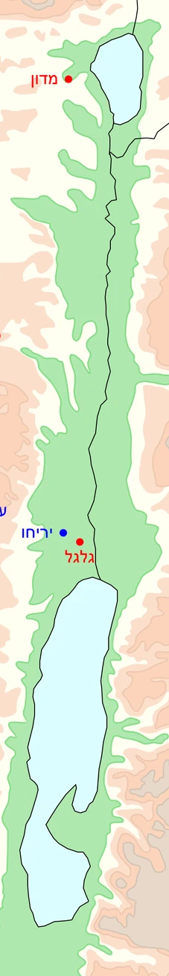
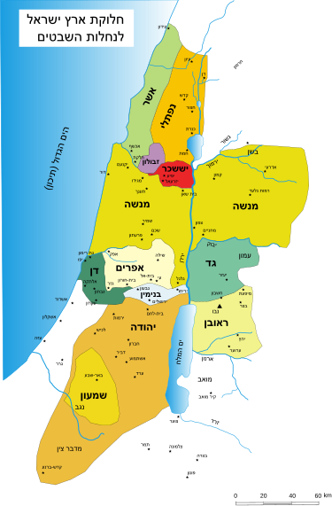
מדוע חולק שבט מנשה לשני
מקומות שונים

Slide 26
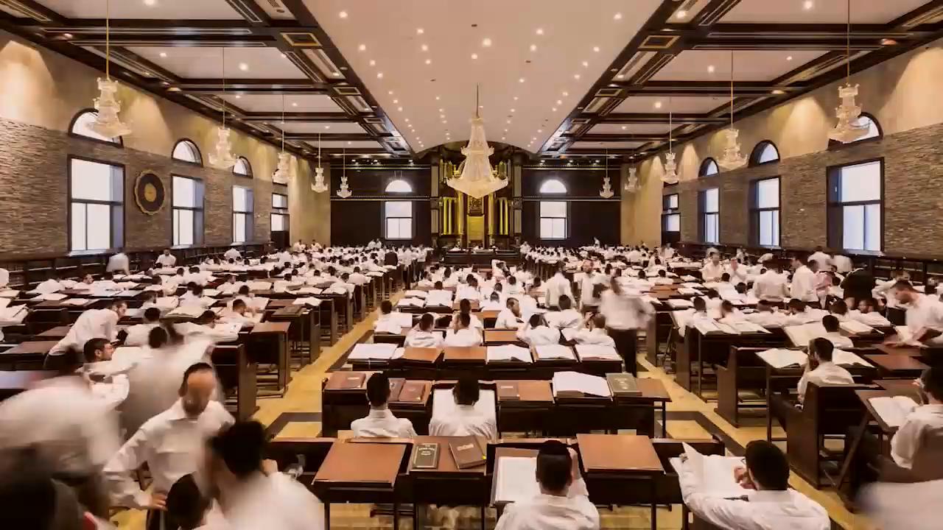
שבט מנשה היו אנשי תורה
ישבו ולמדו המון
ובשביל להשפיע לטובה על שאר השבטים
חילקו אותם בשני החלקים של הארץ

Slide 27
יהושוע דורש מהשבטים לקיים את התחייבותם
יג זָכוֹר, אֶת-הַדָּבָר, אֲשֶׁר צִוָּה אֶתְכֶם מֹשֶׁה עֶבֶד-יְהוָה, לֵאמֹר: יְהוָה אֱלֹהֵיכֶם מֵנִיחַ לָכֶם, וְנָתַן לָכֶם אֶת-הָאָרֶץ הַזֹּאת.

Slide 28



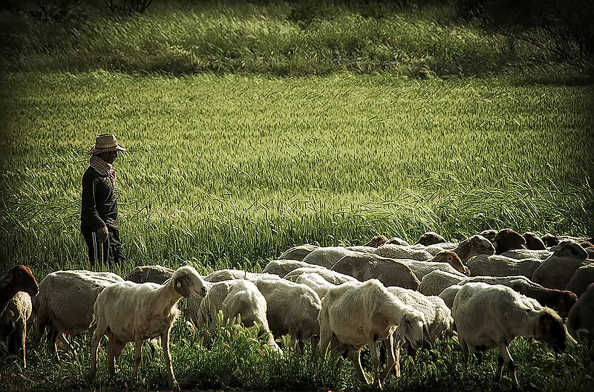


שבט ראובן וגד היו אנשי מקנה
היה להם הרבה צאן
אמר להם משה, רוצים להישאר כאן בגלל שיש כאן הרבה אוכל לבהמות, קיבלתם
אבל יש לזה תנאי נוסף

Slide 29
מה דורש יהושוע מהשבטים
יד נְשֵׁיכֶם טַפְּכֶם, וּמִקְנֵיכֶם, יֵשְׁבוּ, בָּאָרֶץ אֲשֶׁר נָתַן לָכֶם מֹשֶׁה בְּעֵבֶר הַיַּרְדֵּן; וְאַתֶּם תַּעַבְרוּ חֲמֻשִׁים לִפְנֵי אֲחֵיכֶם, כֹּל גִּבּוֹרֵי הַחַיִל, וַעֲזַרְתֶּם, אוֹתָם.
נשים לא יוצאות להילחם
לכן הם יישארו כאן
ואתא תצאו להילחם ולעזור לעם ישראל

Slide 30
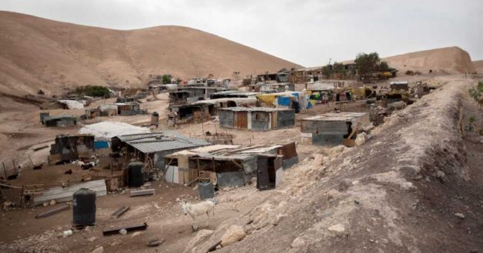

Slide 31
עד מתי תלחמו, ומתי תוכלו לחזור לבית
טו עַד אֲשֶׁר-יָנִיחַ יְהוָה לַאֲחֵיכֶם, כָּכֶם, וְיָרְשׁוּ גַם-הֵמָּה, אֶת-הָאָרֶץ אֲשֶׁר-יְהוָה אֱלֹהֵיכֶם נֹתֵן לָהֶם; וְשַׁבְתֶּם לְאֶרֶץ יְרֻשַּׁתְכֶם, וִירִשְׁתֶּם אוֹתָהּ, אֲשֶׁר נָתַן לָכֶם מֹשֶׁה עֶבֶד יְהוָה, בְּעֵבֶר הַיַּרְדֵּן מִזְרַח הַשָּׁמֶשׁ.
כשכולם יגמרו להילחם על ארץ ישראל
רק אז אתם תוכלו לחזור אל הבית שלכם

Slide 32
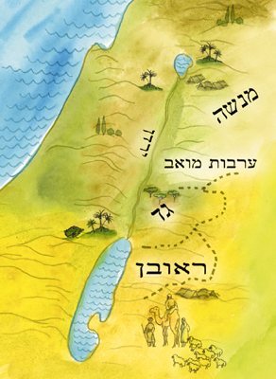

.
וכדי לזכות בזה צריכים לעזור לשאר השבטים לכבוש את הארץ המובטחת לעם ישראל
מנשה גד וראובן קיבלו נחלה בעבר הירדן

Slide 33
תשובת השבטים ליהושוע
טז וַיַּעֲנוּ, אֶת-יְהוֹשֻׁעַ לֵאמֹר: כֹּל אֲשֶׁר-צִוִּיתָנוּ נַעֲשֶׂה, וְאֶל-כָּל-אֲשֶׁר תִּשְׁלָחֵנוּ נֵלֵךְ.
יז כְּכֹל אֲשֶׁר-שָׁמַעְנוּ אֶל-מֹשֶׁה, כֵּן נִשְׁמַע אֵלֶיךָ: רַק יִהְיֶה יְהוָה אֱלֹהֶיךָ, עִמָּךְ, כַּאֲשֶׁר הָיָה, עִם-מֹשֶׁה.
יח כָּל-אִישׁ אֲשֶׁר-יַמְרֶה אֶת-פִּיךָ, וְלֹא-יִשְׁמַע אֶת-דְּבָרֶיךָ לְכֹל אֲשֶׁר-תְּצַוֶּנּוּ--יוּמָת: רַק, חֲזַק וֶאֱמָץ.

Slide 34
מנשה גד וראובן עונים ליהושוע
כֹּל אֲשֶׁר-צִוִּיתָנוּ נַעֲשֶׂה, וְאֶל-כָּל-אֲשֶׁר תִּשְׁלָחֵנוּ נֵלֵךְ.
כְּכֹל אֲשֶׁר-שָׁמַעְנוּ אֶל-מֹשֶׁה, כֵּן נִשְׁמַע אֵלֶיךָ
כָּל-אִישׁ אֲשֶׁר-יַמְרֶה אֶת-פִּיךָ, וְלֹא-יִשְׁמַע אֶת-דְּבָרֶיךָ לְכֹל אֲשֶׁר-תְּצַוֶּנּוּ--יוּמָת

Slide 35
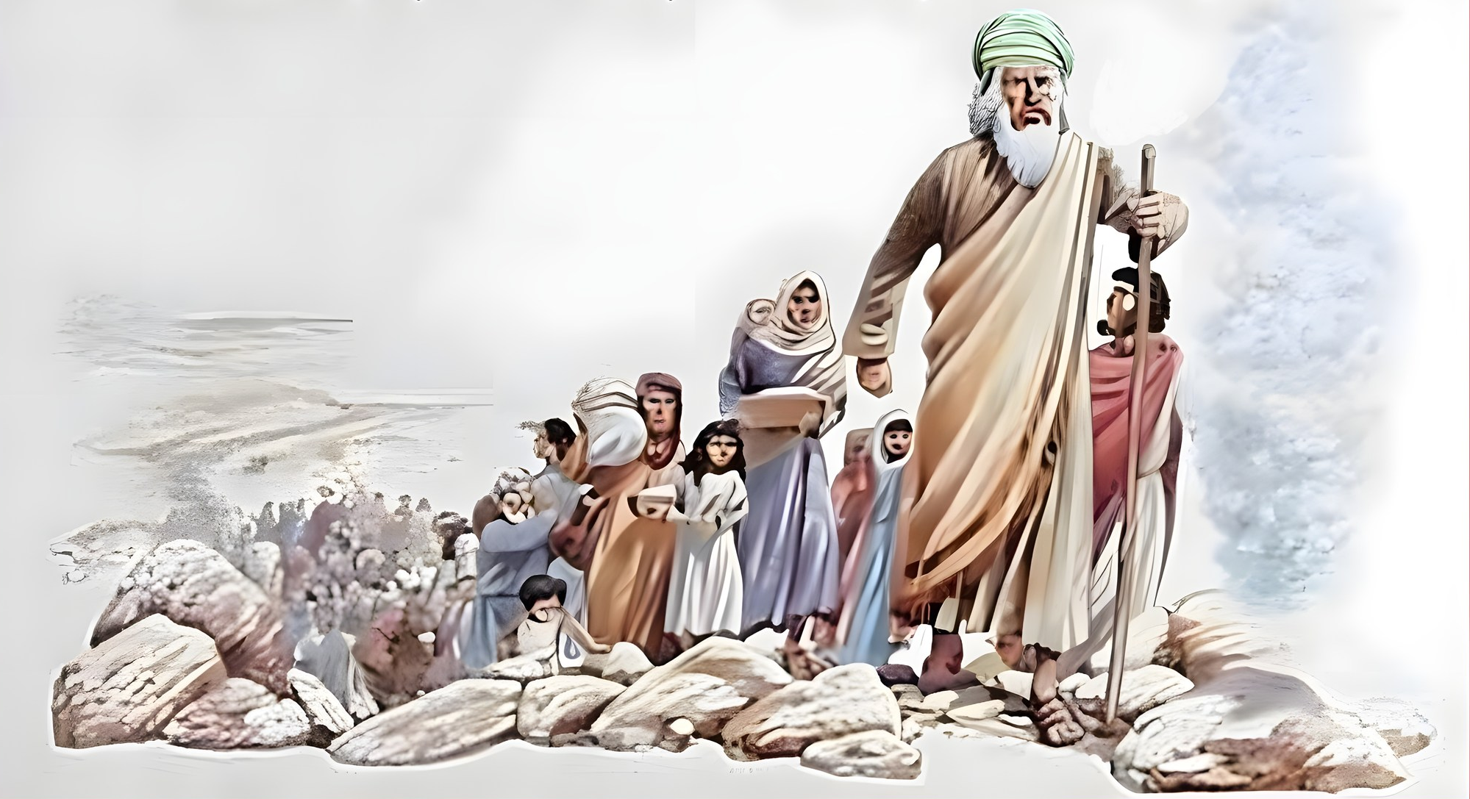
סוף פרק א'

